Slide 2
目次
１．開発システムの概要
1.1 背景
1.2 システム開発の目的
1.3 システムの概要
1.4 システムの機能
２．プロジェクトマネジメント計画の概要
2.1 プロジェクト目的
2.2 プロジェクト目標
2.3 体制表
2.4 ガントチャート
2.5 リスク・ブレークダウン・ストラクチャー
2.6 リスク
1. 本プロジェクトの概要
1.1 プロジェクト概要
1.2 開発工程
1.3 プロジェクトの成果物
2. 進捗状況
2.1 進捗状況
3. EVM分析
3.1 EVM
3.2 遅延原因
3.3 遅延解決策
1.開発システムの概要
1.1背景
1.2システム開発の目的
1.3システムの概要，機能
2.プロジェクトマネジメント計画の概要
2.1プロジェクトの目的
2.2プロジェクトの目標
2.3体制表
2.4ガントチャート
2.5リスク・ブレークダウン・ストラクチャー
2.6リスク登録簿

Slide 3

1. システムの概要
1.1 背景
誰かいるなら行きたいな
研究室に行きたいが
誰が
いるだろうか？

Slide 4
1. システムの概要
1.1 背景
研究室
外出先
研究室以外の場所からでは現時点で研究室に誰がいるかが確認できない
自宅

Slide 5
システムの概要
1.2 システム開発の目的
研究室の滞在状況を知ることができる!!
滞在管理
ソフトウェア
研究室
携帯
自宅

Slide 6
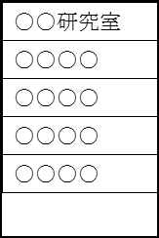
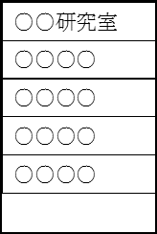
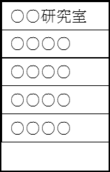

1. システムの概要
1.2 システム開発の目的
ログアウト

Slide 7
開発工程
1.2 システム開発の目的
要件定義
現状分析
プロジェクト憲章
外部設計
プロジェクト計画書
外部設計書
契約書
委託
発注書
内部設計
詳細設計書
プログラミング
納品
マニュアル
納品書

Slide 8
プロジェクトマネジメント計画の概要
1.2 プロジェクトの目的
どの場所にいても
携帯やPCを使用することで
誰が研究室にいるか確認できること
学んできたことを実践すること

Slide 9
プロジェクトマネジメント計画の概要
1.3 プロジェクトの目標
アプリケーション上で滞在者を表示させること
QCD基準を満たすこと

Slide 10
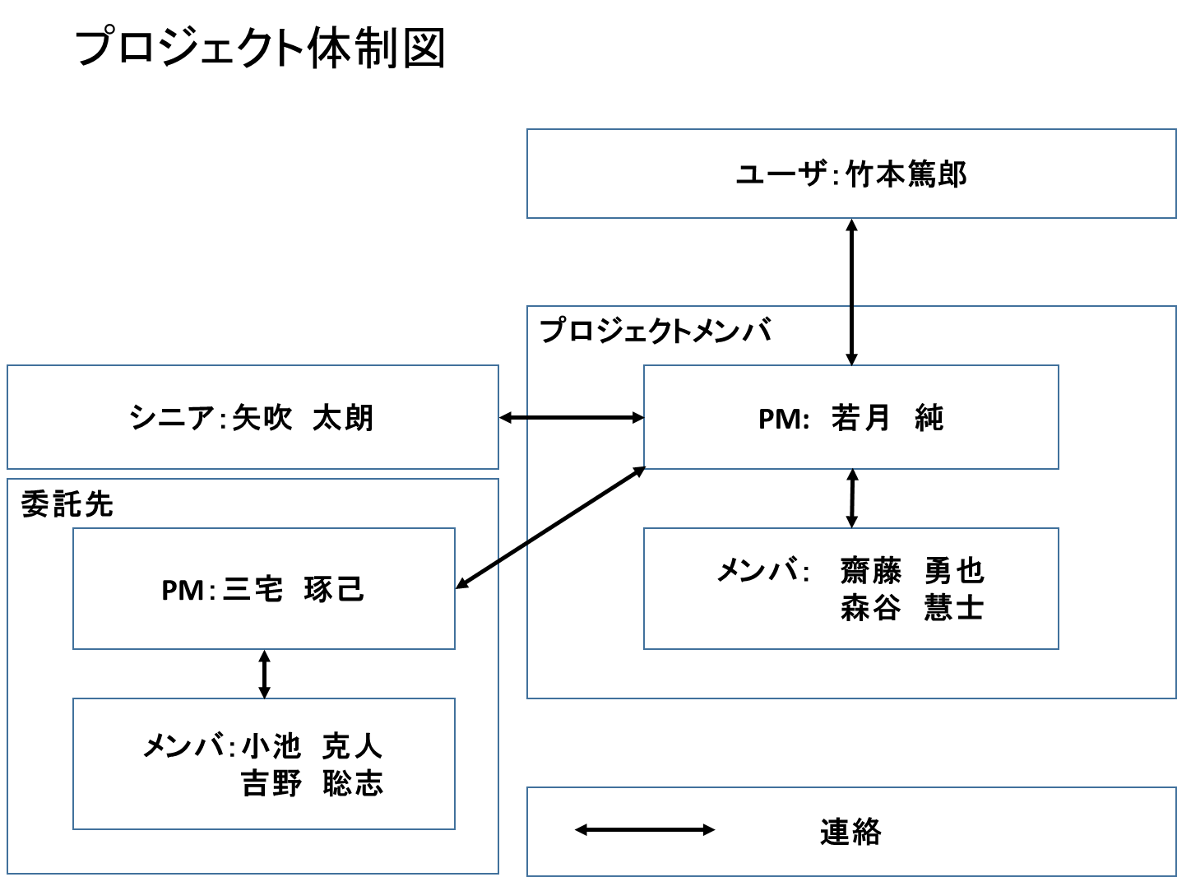
プロジェクトマネジメント計画の概要
2.4 体制図

Slide 11
プロジェクトマネジメント計画の概要
1.5 EVM
時間
EVMSグラフ

Slide 12
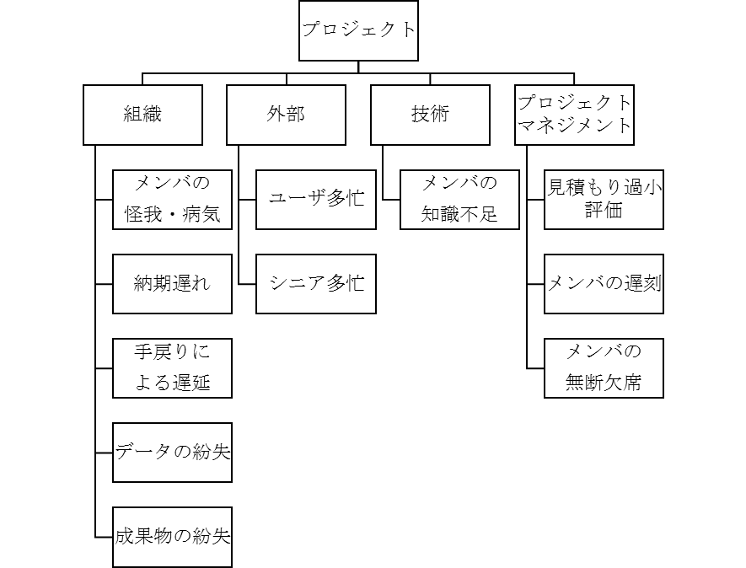
プロジェクトマネジメント計画の概要
2.6 リスク・ブレークダウンストラクチャー

Slide 13
プロジェクトマネジメント計画の概要
2.7 リスク登録簿

Slide 15
プロジェクトマネジメント計画の概要
2.8

